Slide 1

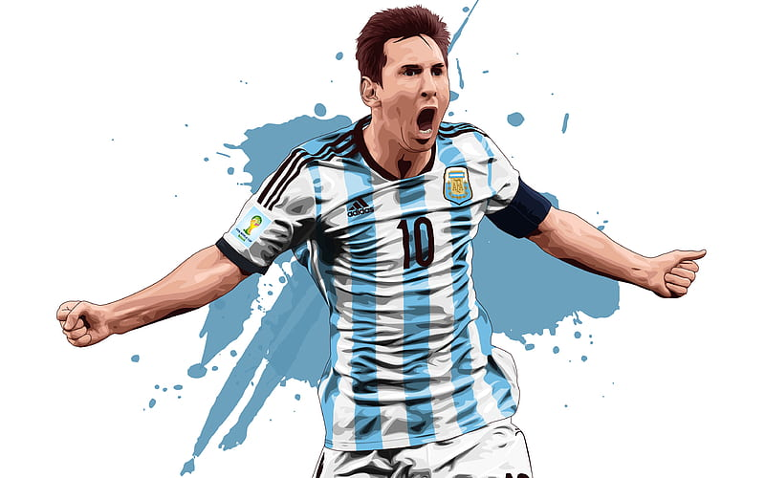



Equipo actual Estatura Peso
Leonel Andrés Messi cuchitini
Leonel Andrés Messi cuchitini
Lionel Andrés Messi Cuccittini, conocido como Leo Messi, es un futbolista argentino que juega como delantero o centrocampista. Jugador histórico del Fútbol Club Barcelona, al que estuvo ligado veinte años, desde 2021 integra el plantel del Paris Saint-Germain de la Ligue 1 de Francia. Wikipedia
Nacimiento: 24 de junio de 1987 (edad 35 años), Rosario, Argentina.

